Slide 1


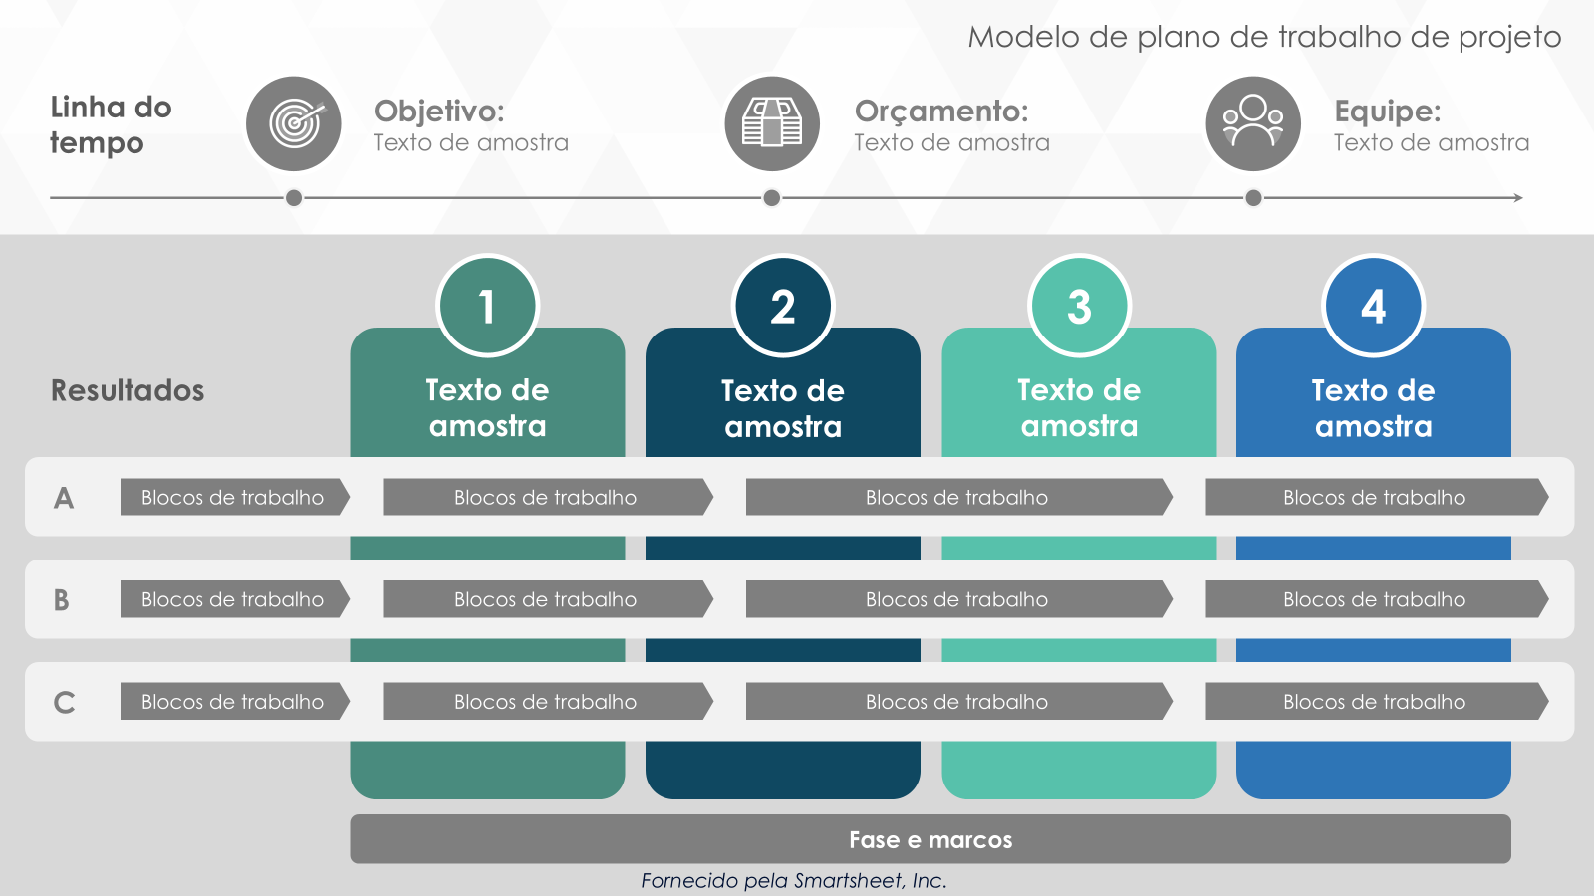
Modelo de plano de trabalho de projeto
Quando usar: use este modelo de um slide para apresentar os objetivos, o orçamento, os membros da equipe e o cronograma do plano de trabalho.
Recursos importantes: este modelo inclui espaço para anotar os principais elementos de um plano de projeto, como linhas do tempo, objetivos, orçamento e equipe. As colunas numeradas mostram as tarefas, começando da esquerda para a direita, facilitando aos membros da equipe a compreensão do escopo do projeto e das informações de cada seção.

Slide 2



Modelo de plano de trabalho de projeto
Linha do tempo
Objetivo:
Texto de amostra
Orçamento:
Texto de amostra
Equipe:
Texto de amostra
1
2
3
4
Texto de amostra
Texto de amostra
Texto de amostra
Texto de amostra
Resultados
A
Blocos de trabalho
Blocos de trabalho
Blocos de trabalho
Blocos de trabalho
B
Blocos de trabalho
Blocos de trabalho
Blocos de trabalho
Blocos de trabalho
C
Blocos de trabalho
Blocos de trabalho
Blocos de trabalho
Blocos de trabalho
Fase e marcos
Fornecido pela Smartsheet, Inc.

Slide 3
AVISO DE ISENÇÃO DE RESPONSABILIDADE Artigos, modelos ou informações disponibilizados pela Smartsheet no site são apenas para referência. Trabalhamos para manter as informações atualizadas e corretas, mas não damos garantia de qualquer natureza, seja explícita ou implícita, a respeito da integridade, precisão, confiabilidade, adequação ou disponibilidade do site ou das informações, dos artigos, dos modelos ou dos gráficos relacionados contidos no site. Portanto, toda confiança que você depositar nas informações será estritamente por sua própria conta e risco.

